Slide 1
H.E plant多功能收納架
指導教授：莊文勝
組 員：0424031 陳筱妤 0424059 吳雅萍

Slide 2
01
研究動機及目的
目錄
02
需求確立
03
使用案例圖
CONTENTS
04
介面設計
05
分配

Slide 3
01
研究動機及目的

Slide 4




01 研究動機及目的
01
研究動機
高齡
少子
晚婚
寵物棄養

Slide 5


01 研究動機及目的
02
研究目的
溫馨陪伴
實用美觀
壓力釋放

Slide 6
02
需求確立

Slide 7

02 需求確立
01
功能性需求
感知溫度
感知濕度
接收語音
輸出音訊
人工智能

Slide 8
02 需求確立
02
非功能性需求
連線速度
操作回應效率
組件靈敏度
系統相容
軟體擴展性(延伸)
系統維護
災難恢復

Slide 9
03
使用案例圖

Slide 10



03 使用案例圖
plant多功能收納架
傳送感測資訊
傳送設定值
傳送植物資訊
傳送訊息

Slide 11
04
介面設計

Slide 12

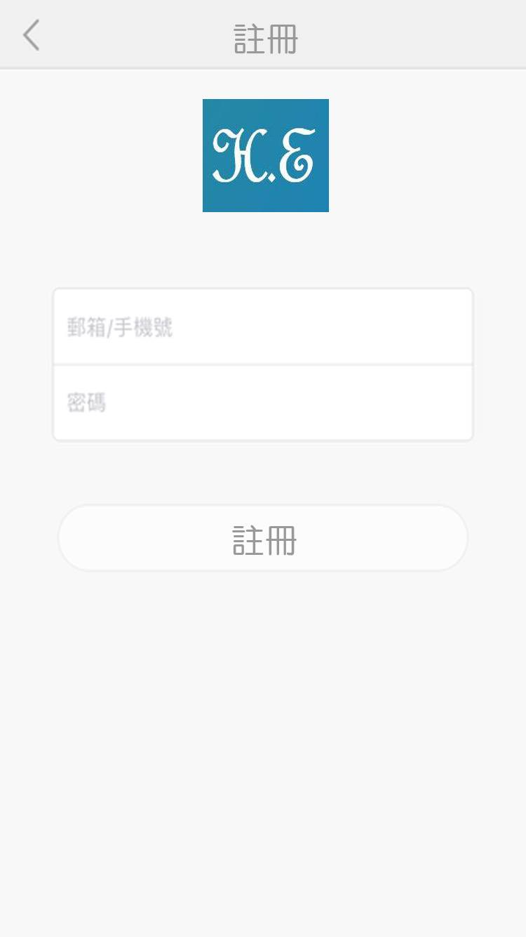
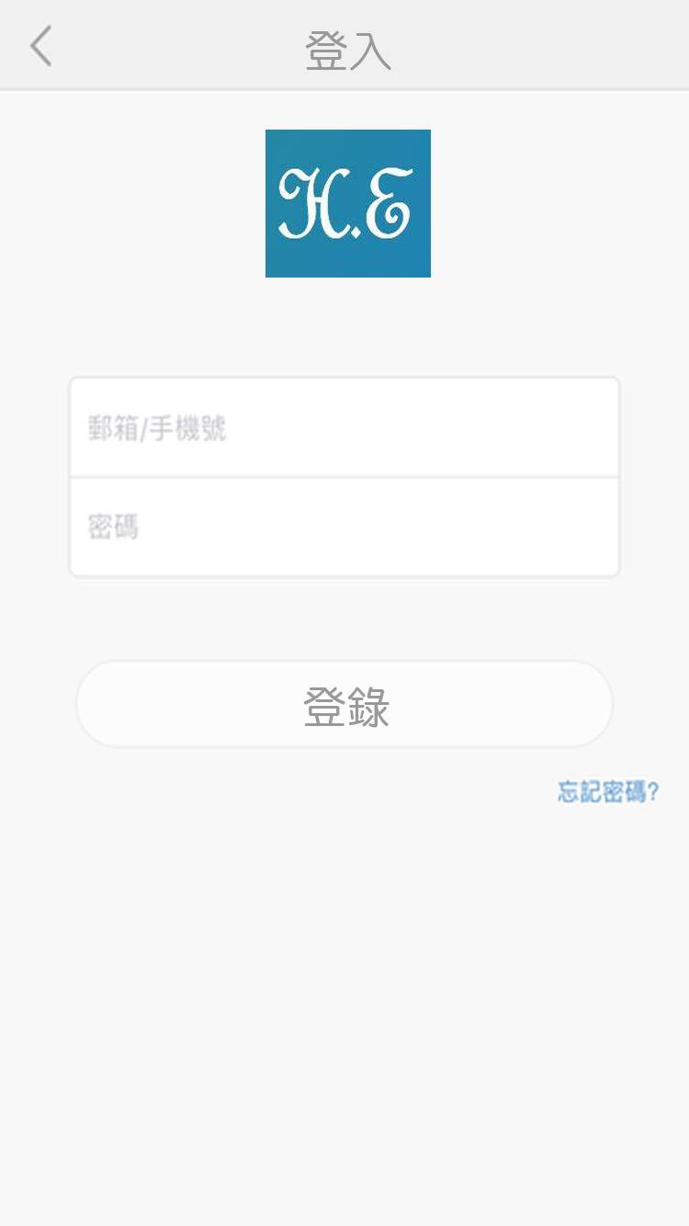

04 介面設計
開始介面
註冊介面
登入介面

Slide 13

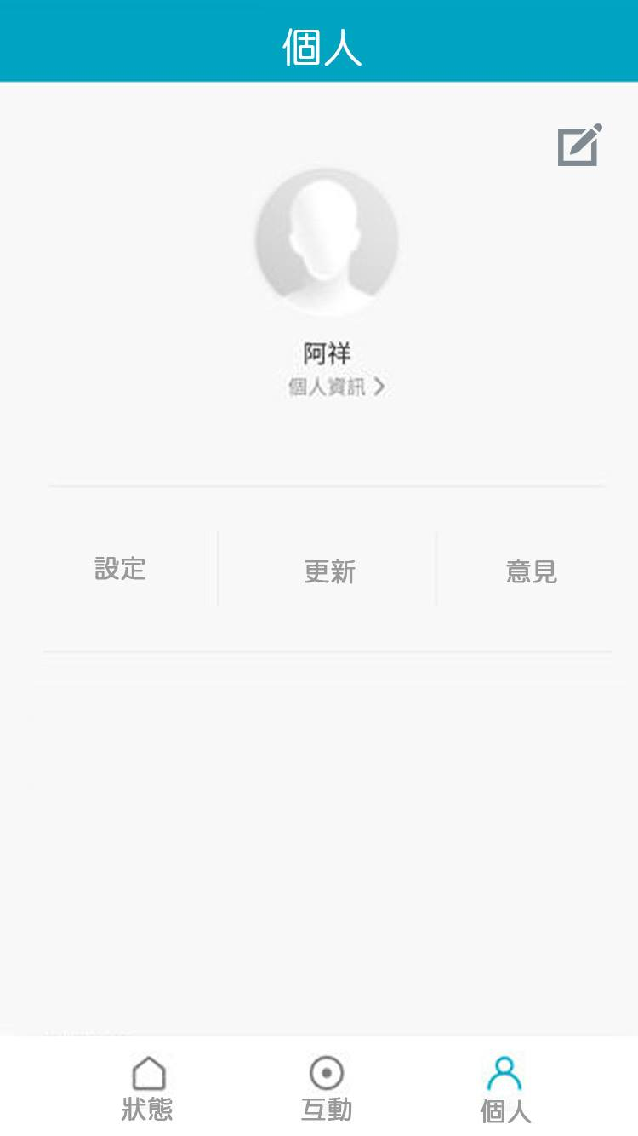
04 介面設計
狀態介面
設定介面

Slide 14
05
分配

Slide 15
05 分配

Slide 16


05 分配
陳筱妤
吳雅萍
介面規劃
撰寫程式
軟硬體測試
外觀設計
介面設計
文件整理

Slide 17
THANK YOU!
H.E plant多功能收納架
指導教授：莊文勝
組 員：0424031 陳筱妤 0424059 吳雅萍

